Slide 1
P82 Développement d'applications pour mobile - Android
Composants : ListView et ListAdapter

Slide 2
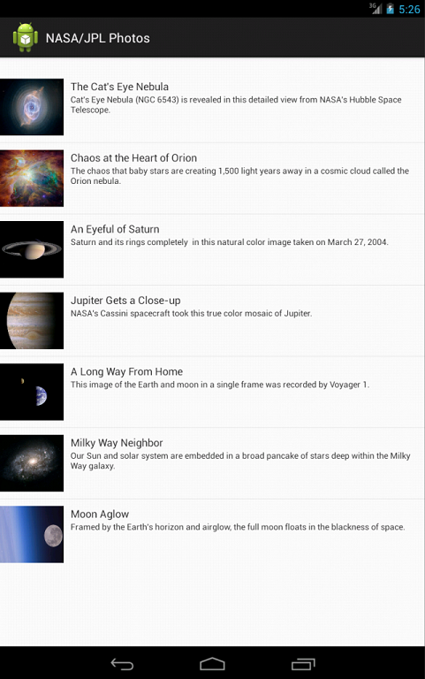
ListView - Adapter
ViewGroup qui a pour but d'afficher une liste d'items avec défilement si nécessaire.
On utilise un Adapter pour mettre les items dans la ListView
Données fournies à Adapter
  Simple Array de données
  Depuis une base de données
Adapter va convertir les données en View et les ajouter dans une liste

Slide 3
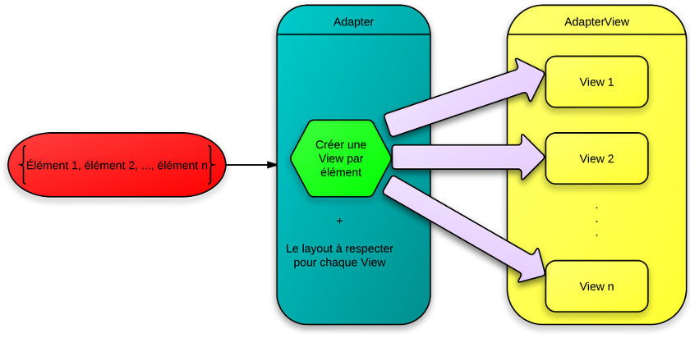
ListView - Adapter

Slide 4
Adapter
Dans l'utilisation 3 Adapters principaux
  ArrayAdapter
Information simple
  SimpleAdapter
Peut avoir plusieurs informations par item
  CursorAdapter
Pour info d'une base de données

Slide 5
ArrayAdapter
public ArrayAdapter (Context contexte, int idLayout, List<T> objects).
  Contexte
  Le layout que va prendre la liste (déjà existant mais pourrait être créé)
  Les données à afficher (Attend un Object donc Integer[], Double[]….)

Slide 6
ArrayAdapter exemple
<string-array name="listEtudiant">
<item>Oumou Dily</item>
<item>Omar</item>
<item>Jorel</item>
<item>Ruben</item>
<item>Nicolas</item>
<item>Moussa</item>
<item>Meng</item>
</string-array>

Slide 7
ArrayAdapter exemple
String[] etudiant = getResources().getStringArray(R.array.listEtudiant);
ArrayAdapter lapdapt = new ArrayAdapter<String>(this, android.R.layout.simple_list_item_1,etudiant);
  android.R.layout.simple_list_item_1 : layout fournit par android
lv.setAdapter(lapdapt);
à la place de setContentView
Lv est un ListView provenant d un layout

Slide 8
ArrayAdapter
Meilleur solution utiliser la class ListActivity
  Contient déjà un ListView
Mais dois absolument utiliser un ListAdapater à la place d'un ArrayAdapter
Méthode à redéfinir
  protected void onListItemClick(ListView l, View v, int position, long id)
    Position est la position de l item cliqué

Slide 9
Adapter personnalisé
Premiere chose se faire le layout en XML
<?xml version="1.0" encoding="utf-8"?>
<LinearLayout xmlns:android="http://schemas.android.com/apk/res/android"
android:layout_width="match_parent"
android:layout_height="match_parent"
android:orientation="horizontal">
<ImageView android:id="@+id/imgEtu"
android:layout_width="wrap_content"
android:layout_height="wrap_content"
/>
<TextView android:id="@+id/lblNom"
android:layout_marginLeft="10dp"
android:layout_width="match_parent"
android:layout_height="wrap_content"
/>
</LinearLayout>

Slide 10
Se créer un entités Etudiant
public class Etudiant {
String nom;
int img;
public Etudiant(String nom, int img){
this.nom = nom;
this.img = img;
}
// getter setter
}

Slide 11
Redéfinir ArrayAdapter<Etudiant>
Méthode:
public View getView(int position, View convertView, ViewGroup parent)
appelée pour chaque item du ArrayAdapter
-> création de la vue
Ce qui sera afficher sera convertView

Slide 12
Constructeur
public class EtudiantListe extends ArrayAdapter<Etudiant> {
Context ctx;
int idLayout;
int nbEtu;
public EtudiantListe(Context context, int resource, List<Etudiant> le) {
super(context, 0);
ctx = context;
idLayout = ressource;
//ajoute les étudiants dans l ArrayAdapteur
for(Etudiant e:le){
this.add(e);
nbEtu++;
}
}
}

Slide 13
Redéfinir la méthode getView()
@Override
public View getView(int position, View convertView, ViewGroup parent) {
// récupère l étudiant depuis l’adapater
Etudiant e = getItem(position);
// on va redéfinir la vue de l item
if(convertView == null){
LayoutInflater li = LayoutInflater.from(ctx);
convertView = li.inflate(R.layout.list_etudiant,null);
}
// redéfinir les éléments dans le convertView
ImageView img = (ImageView) convertView.findViewById(R.id.imgEtu);
img.setImageResource(e.getImg());
TextView tv = (TextView) convertView.findViewById(R.id.lblNom);
tv.setText(e.getNom());
return convertView;
}

Slide 14
Utiliser notre ListView avec les items selon notre layout
protected void onCreate(Bundle savedInstanceState) {
super.onCreate(savedInstanceState);
setContentView(R.layout.activity_main);
lv = (ListView) findViewById(R.id.etudiantListView);
String[] etudiant= getResources().getStringArray(R.array.listEtudiant);
ArrayList<Etudiant> listEtu = new ArrayList<>();
for (String e : etudiant){
Etudiant etu = new Etudiant(e,R.drawable.etudiantVide);
listEtu.add(etu);
}
EtudiantListe etu = new EtudiantListe(this,R.layout.list_etudiant,listEtu);
lv.setAdapter(etu);
}

Slide 15
Liste des étudiants
Nom étudiant et nom de l image doivent être les mêmes
private List<Etudiant> getEtudiant(){
String[] etu = getResources().getStringArray(R.array.listEtudiant);
List<Etudiant> listEtu = new ArrayList<>();
Field fs[] =R.drawable.class.getFields();
int cpt = 0;
// permet de faire une réflexion sur la class R
for (Field f : fs){
if(f.getName() == etu[cpt]){
try {
Etudiant e = new Etudiant(etu[cpt], f.getInt(null));
listEtu.add(e);
cpt++;
} catch (IllegalAccessException e1) {
e1.printStackTrace();
}
}
}
return listEtu;
}

